Slide 1
Развлечение «В гостях у матрешки»
Средняя группа

Slide 2
Задачи:
Образовательные:
Приучать детей слушать стихи, формировать интерес к русскому фольклору.
Формировать умения отвечать на вопросы.
Формировать умение детей выкладывать из геометрических блоков по алгоритму, называя геометрическую форму.
Закрепить знания цвета.
Развивающие:
Развивать игровую деятельность детей.
Развивать умения различать предметы по пространственному расположению.
Развивать умения сравнивать и устанавливать соответствие предметов.
Развивать умение составлять целое из частей.
Воспитательные:
Вызвать положительный эмоциональный настрой детей.
Воспитывать бережное отношение к русской матрёшке.

Slide 3
Игра «Собери бусы для матрешки»

Slide 4
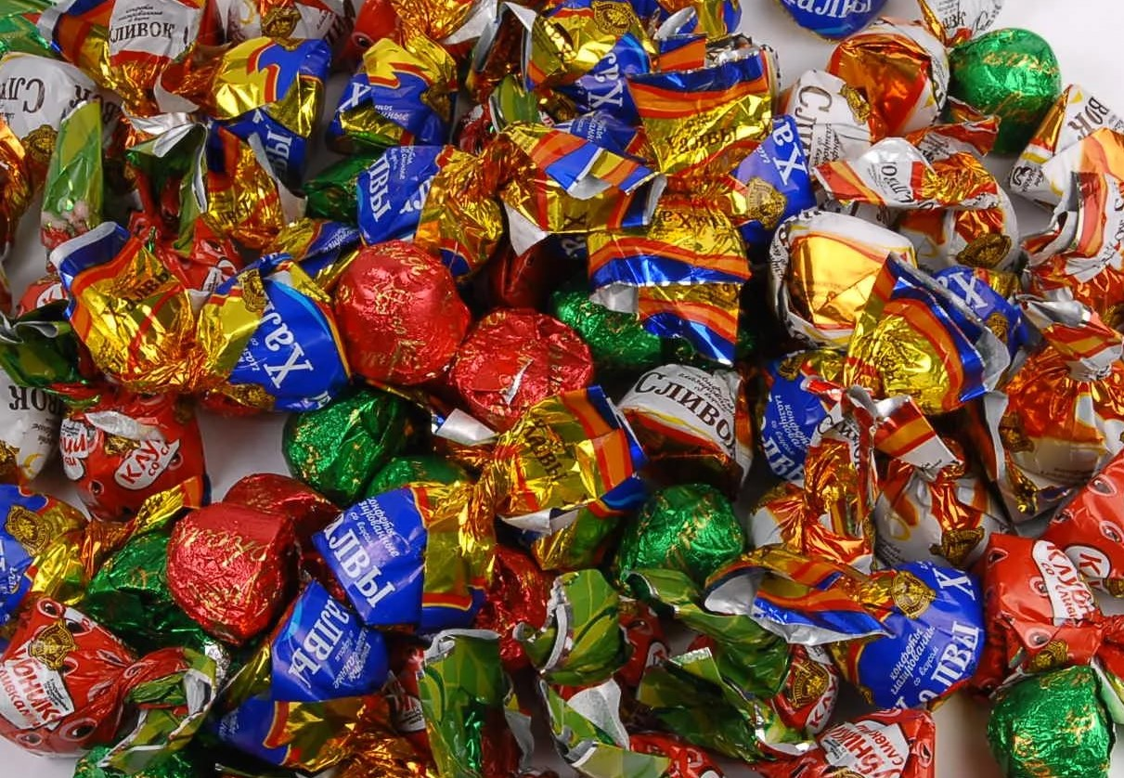
Молодцы!!!

